Slide 1
电力拖动自动控制系统 —运动控制系统
电气工程学院 自动化
杨霞
2020年3月
Notes:
Kurzbeschreibung
Titel:
Bearbeiter:
Datum:

Slide 2
自动化专业课程网课教学安排
第1章 交流调速系统绪论
同步课堂：
知识点、重点和例题
在线学习：
章节：视频、讲义、PPT、思考题和书-笔记
第6章 基于稳态模型的异步电动机调速系统
第7章 基于动态模型的异步电动机调速系统
第8章 绕线转子异步电机转子变频控制系统
第9章 同步电动机变压变频调速系统

Slide 3
自动化专业课程教学安排及主要讲授内容
第1章 交流调速系统绪论
总48学时 = 讲授40学时 + 实验8学时
成绩 = 笔试×80% + 实验×20%=100分
第6章 基于稳态模型的异步电动机调速系统
讲授内容:
第1章 交流调速系统绪论 2学时
第6章 基于稳态模型的异步电动机调速系统 12学时
第7章 基于动态模型的异步电动机调速系统 14学时
第8章 绕线转子异步电机转子变频控制系统 8学时
第9章 同步电动机调速系统 4学时
第7章 基于动态模型的异步电动机调速系统
第8章 绕线转子异步电机转子变频控制系统
第9章 同步电动机变压变频调速系统
实验内容：
1.转速开环恒压频比控制的变频调速系统实验 4学时
2.转速闭环PID控制的变频调速系统实验 4学时

Slide 4
选用教材
第1章 交流调速系统绪论
教 材：
阮毅 杨影 陈伯时 主编《电力拖动自动控制系统——运动控制系统》机械工业出版社2018.8 （第5版）
注：此为“普通高等教育“十一五”国家级规划教材”和“普通高等教育电气工程与自动化类“十一五”规划教材”
教学参考书：
李华德 主编《交流调速控制系统》电子工业出版社 2003.3
第6章 基于稳态模型的异步电动机调速系统
第7章 基于动态模型的异步电动机调速系统
第8章 绕线转子异步电机转子变频控制系统
第9章 同步电动机变压变频调速系统

Slide 5
课程教学说明
第1章 交流调速系统绪论
1．本课程与其它课程的联系
前续课程：电子技术基础（模拟、数字）、电力电子变流技术、电机及拖动基础、自动控制理论、直流电力拖动自动控制系统；
后续课程：电力拖动自动控制系统课程设计、交流伺服系统、毕业设计。
2．教学方式与教学方法
教学方式：课堂授课(主讲)与精品共享资源课(知识点参考)混合教学，课下知识点微视频学习，实验室分组实验相结合。期末闭卷笔试考核。
教学方法：课上以知识点和应用课题为核心优化组合教学内容，并组成案例和任务做课堂活动和讨论，改变实体课堂教学方式；课下将精品共享课平台上优质资源，设置教学和时间节点分享展示给学生，提高教学质量。
辽宁省本科教学网精品资源共享课
http://sharecourse.upln.cn/pdt/sharecourse/index.html
沈阳工业大学网络教学平台
https://mooc1.chaoxing.com/course/200492485.html
第6章 基于稳态模型的异步电动机调速系统
第7章 基于动态模型的异步电动机调速系统
第8章 绕线转子异步电机转子变频控制系统
第9章 同步电动机变压变频调速系统

Slide 6
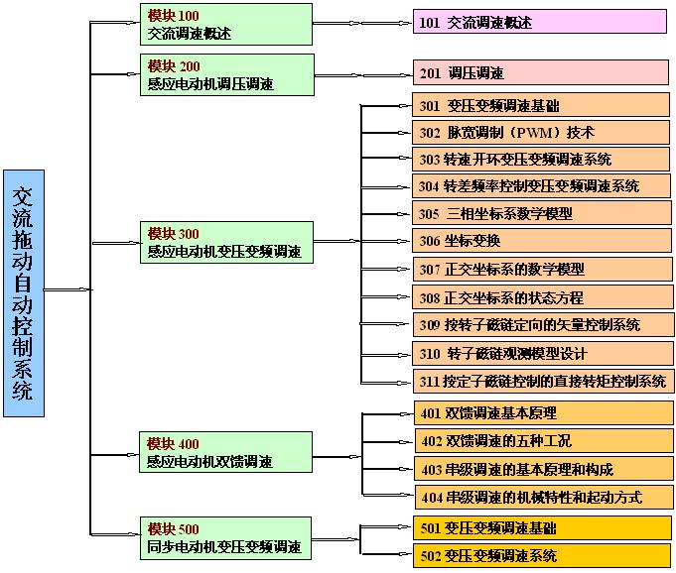
课程教学总体模块与知识点
第1章 交流调速系统绪论
第6章 基于稳态模型的异步电动机调速系统
第7章 基于动态模型的异步电动机调速系统
第8章 绕线转子异步电机转子变频控制系统
第9章 同步电动机变压变频调速系统

Slide 7
第1章 交流调速系统绪论
内 容 提 要
一、运动控制系统及其组成
一、运动控制系统及其组成
二、运动控制系统的历史与发展
三、运动控制系统转矩控制规律
四、生产机械的负载转矩特性
五、交流调速系统应用领域
六、交流调速系统分类
二、运动控制系统的历史与发展
三、运动控制系统转矩控制规律
四、生产机械的负载转矩特性
五、交流调速系统应用领域
六、交流调速系统分类

Slide 8
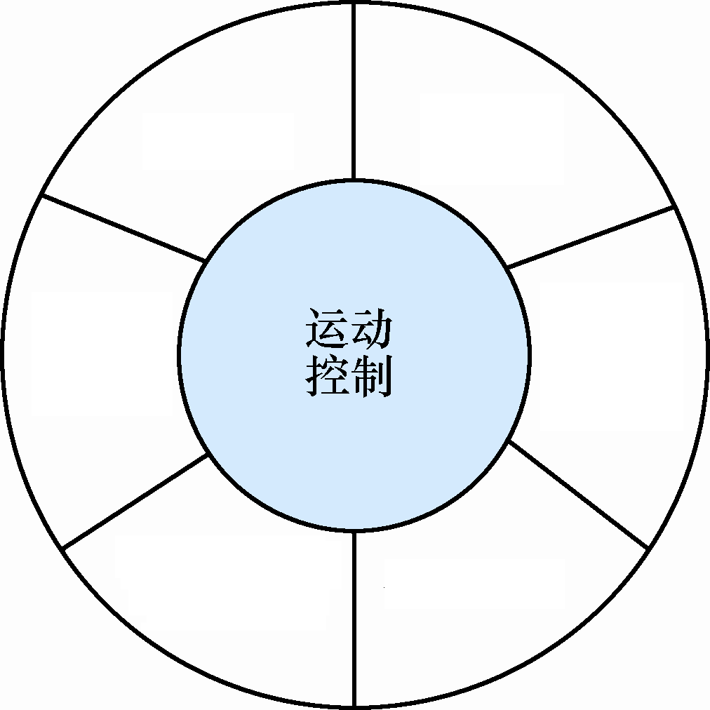






现代运动控制：多门学科相互交叉的综合性学科 。
一、 运动控制系统及其组成
一、运动控制系统及其组成
二、运动控制系统的历史与发展
三、运动控制系统转矩控制规律
四、生产机械的负载转矩特性
五、交流调速系统应用领域
六、交流调速系统分类
图1-1运动控制及其相关学科

Slide 9
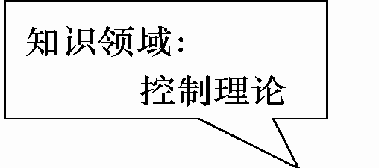
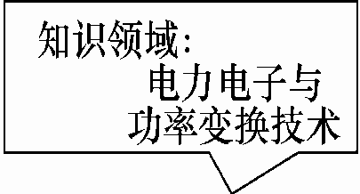

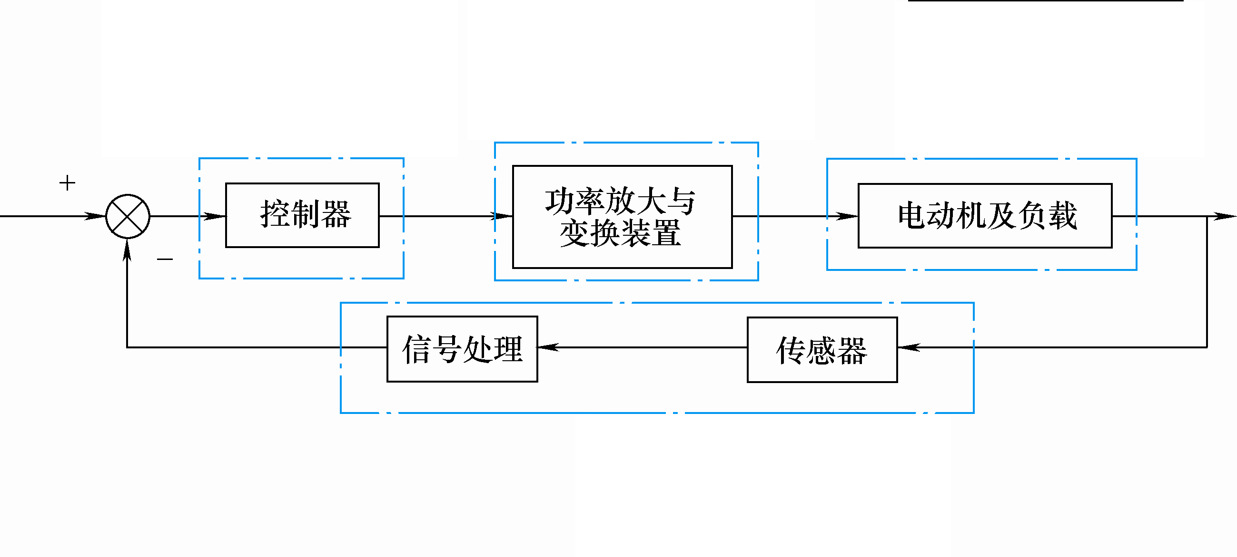

运动控制系统及其组成
一、运动控制系统及其组成
二、运动控制系统的历史与发展
三、运动控制系统转矩控制规律
四、生产机械的负载转矩特性
五、交流调速系统应用领域
六、交流调速系统分类
图 运动控制系统及其组成

Slide 10
二、运动控制系统的历史与发展
一、运动控制系统及其组成
直流调速系统和交流调速系统在19世纪中叶先后诞生，在20世纪前半叶，约占整个电力拖动容量80%的不可调速系统采用交流电动机，只有20%的高性能可调速系统采用直流电动机。
直流调速系统
优点：直流电动机的数学模型简单，转矩易于控制。
缺点：具有电刷和换向器，必须经常检查维修，换向火花使直流电机的应用环境受到限制，换向能力限制了直流电机的容量和速度等。
交流调速系统
优点：无电刷，无需换向，结构点简单，成本低、工作可靠、维护方便、惯量小、效率高。
缺点：动态数学模型复杂具有非线性多变量强耦合的性质。
二、运动控制系统的历史与发展
三、运动控制系统转矩控制规律
四、生产机械的负载转矩特性
五、交流调速系统应用领域
六、交流调速系统分类

Slide 11
解决交流电动机的调速问题，依赖于以下两点：
变频技术（电力电子技术的发展，如IGBT，MOSFET）—整流-逆变装置
新兴的控制技术
到20世纪60~70年代，随着电力电子技术的发展，使得采用电力电子变换器的交流拖动系统得以实现，特别是大规模集成电路的出现，使得交流调速系统实现成为可能，打破了直流调速系统一统高性能拖动天下的格局。
进入21世纪后，用交流调速系统取代直流调速系统已成为不争的事实。
一、运动控制系统及其组成
二、运动控制系统的历史与发展
三、运动控制系统转矩控制规律
四、生产机械的负载转矩特性
五、交流调速系统应用领域
六、交流调速系统分类

Slide 12
交流调速系统的控制方法
早期方法—基于稳态数学模型
新兴的控制技术—矢量控制、直接转矩控制
F. Blaschke： “感应电机磁场定向控制原理”
P. C. Custman： “定子电压坐标变换控制”
难波江章：“转差型矢量控制”
W. Leonhard： “通用高性能矢量控制系统”
Depenbrook：“直接转矩控制”
一、运动控制系统及其组成
二、运动控制系统的历史与发展
三、运动控制系统转矩控制规律
四、生产机械的负载转矩特性
五、交流调速系统应用领域
六、交流调速系统分类

Slide 13
重点讲解的交流调速系统：
一、运动控制系统及其组成
基于稳态模型的交流调速系统(感应电动机)
降压调速控制系统
转速开环的变压变频调速系统
转速闭环的转差频率控制系统
二、运动控制系统的历史与发展
三、运动控制系统转矩控制规律
注：动态性能无法与直流调速系统相比
基于动态模型的交流调速系统(感应电动机)
矢量控制系统
直接转矩控制系统
四、生产机械的负载转矩特性
五、交流调速系统应用领域
注：动态性能良好，取代直流调速系统
绕线转子感应电动机串级和双馈调速系统
六、交流调速系统分类
同步电动机交流调速系统
同步电动机的转速与电源频率严格保持同步，机械特性硬。电力电子变频技术的发展，成功地解决了阻碍同步电动机调速的失步和启动两大问题。

Slide 14
三、 运动控制系统的转矩控制规律
一、运动控制系统及其组成
运动控制系统的基本运动方程式:
二、运动控制系统的历史与发展
三、运动控制系统转矩控制规律
四、生产机械的负载转矩特性
忽略阻尼转矩和扭转弹性转矩，运动控制系统的简化运动方程式:
五、交流调速系统应用领域
六、交流调速系统分类
（记住）！

Slide 15
转矩控制和磁链控制
一、运动控制系统及其组成
转矩控制是运动控制的根本问题
二、运动控制系统的历史与发展
要控制转速和转角，唯一的途径就是控制电动机的电磁转矩，使转速变化率按人们期望的规律变化。
三、运动控制系统转矩控制规律
四、生产机械的负载转矩特性
磁链控制同样重要
为了有效地控制电磁转矩，充分利用电机铁心，在一定的电流作用下尽可能产生最大的电磁转矩，必须在控制转矩的同时也控制磁通（或磁链）。
五、交流调速系统应用领域
六、交流调速系统分类

Slide 16
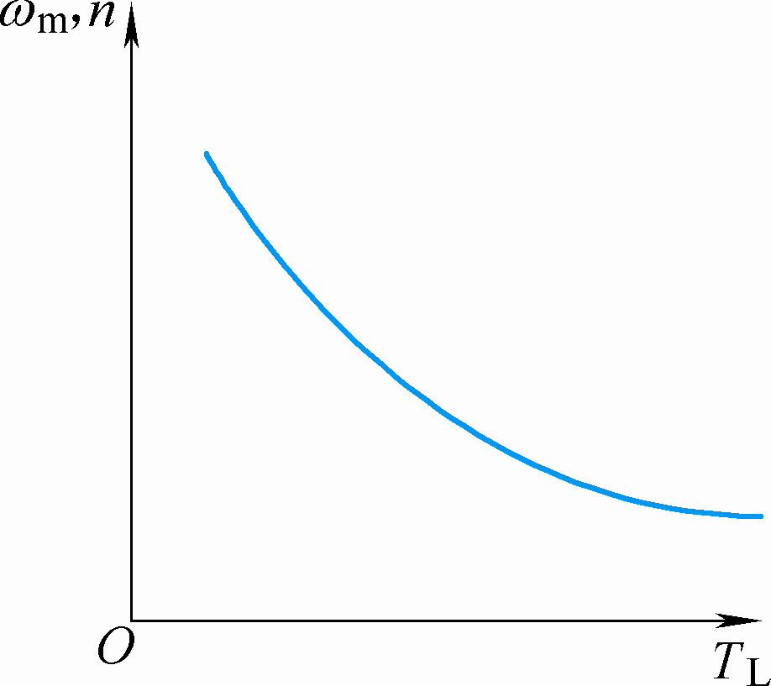
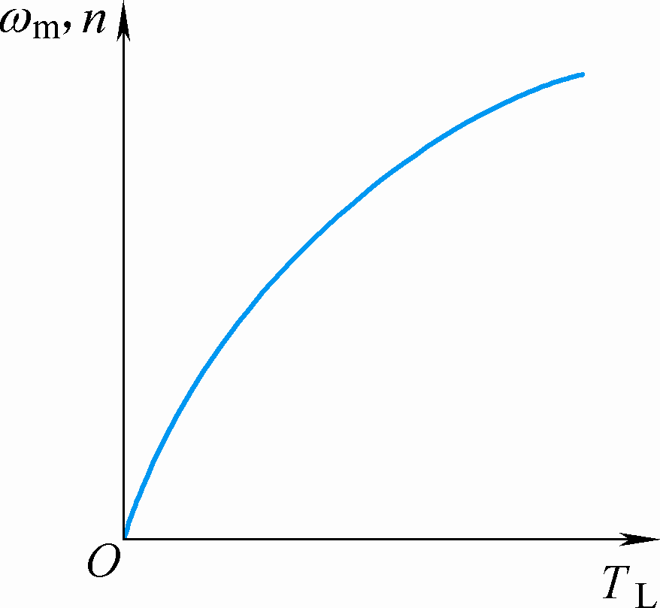
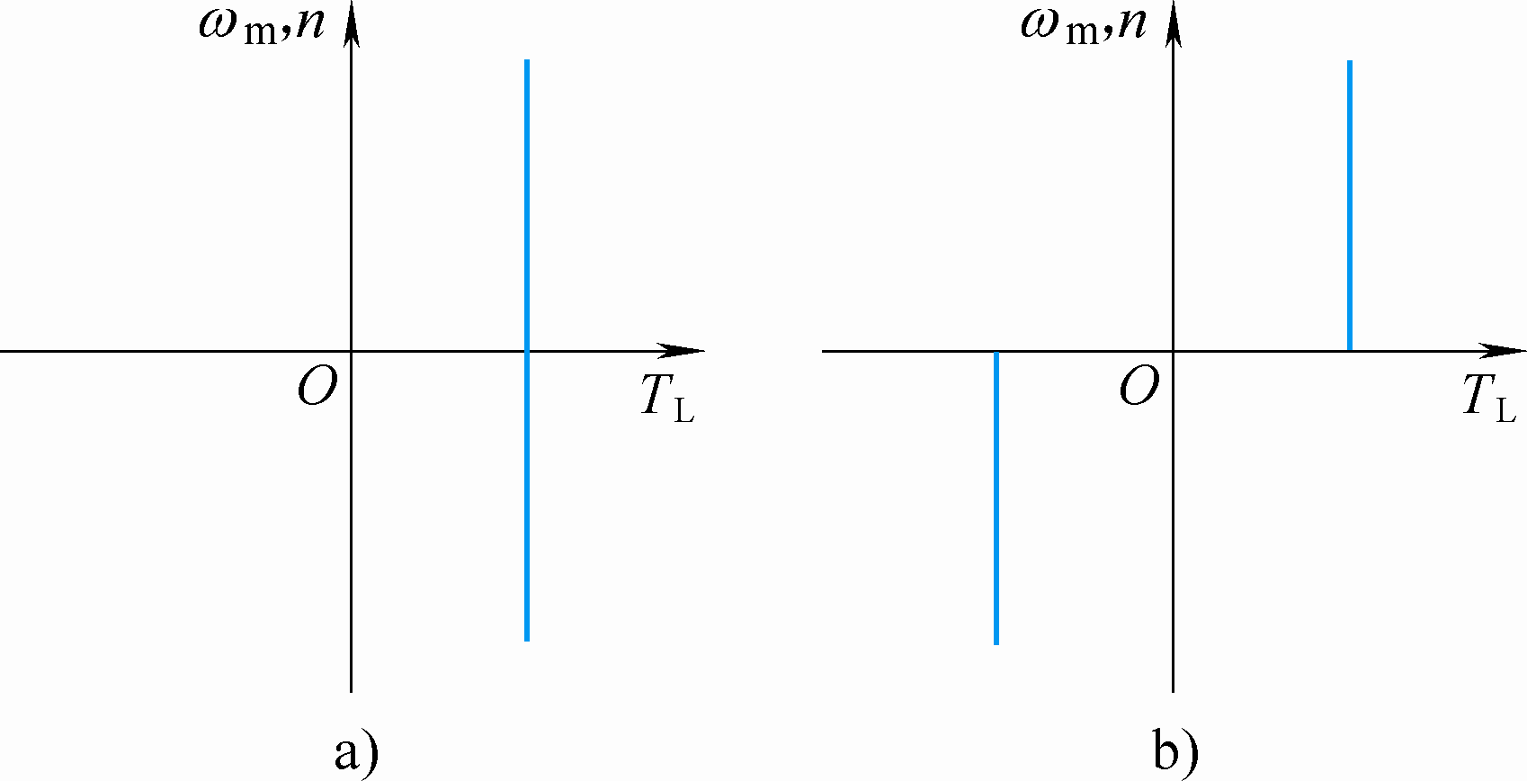
四、 生产机械的负载转矩特性
生产机械的负载转矩是一个必然存在的不可控扰动输入。
归纳出几种典型的生产机械负载转矩特性，实际负载可能是多个典型负载的组合，应根据实际负载的具体情况加以分析。
一、运动控制系统及其组成
二、运动控制系统的历史与发展
负载转矩与转速的平方成正比，称作风机、泵类负载
负载转矩的大小恒定，称作恒转矩负载
a）位能性恒转矩负载
b) 反抗性恒转矩负载
负载转矩与转速成反比，而功率为常数，称作恒功率负载
三、运动控制系统转矩控制规律
四、生产机械的负载转矩特性
五、交流调速系统应用领域
六、交流调速系统分类
图1-4 恒功率转矩负载
图1-3 恒转矩负载
图1-5 风机、泵类负载

Slide 17
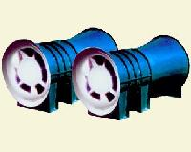
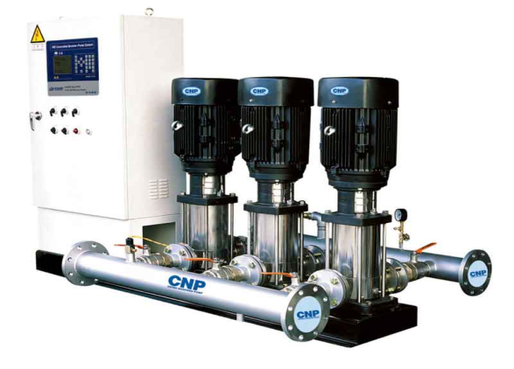
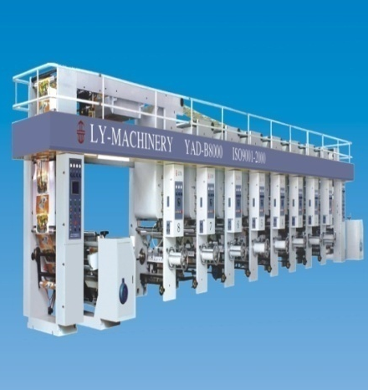
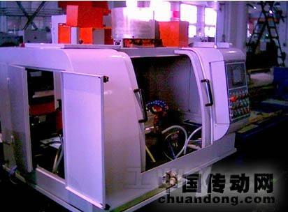
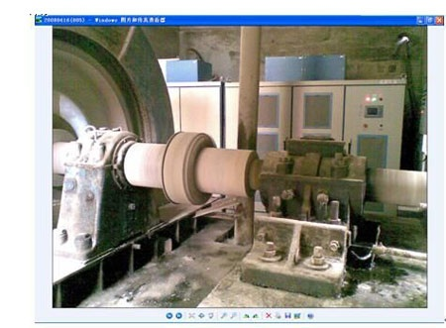
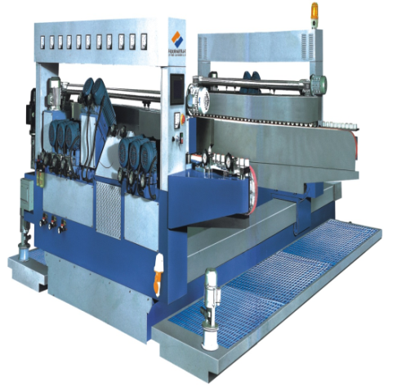
五、交流调速系统应用领域
在20世纪上半叶，鉴于直流调速优越的性能，高性能可调速拖动都采用直流电机，而占总容量80%以上的不变速拖动则采用交流电机。
一、运动控制系统及其组成
一般性能的节能调速—风机水泵类负载
高性能的交流调速系统和伺服系统
—矢量控制、直接转矩控制、解耦控制
二、运动控制系统的历史与发展
三、运动控制系统转矩控制规律
特大容量、极高转速的交流调速
四、生产机械的负载转矩特性
二十世纪后期，交流调速80%,直流调速20%
五、交流调速系统应用领域
六、交流调速系统分类
Notes:
17
直流电力拖动和交流电力拖动在19世纪先后诞生。在20世纪上半叶，鉴于直流调速优越的性能，高性能可调速拖动都采用直流电机，而约占电力拖动总容量80%以上的不变速拖动系统则采用交流电机。此时，交流调速系统的多种方案虽然问世，并已获得实际应用，但其性能却无法与直流调速相匹敌。
在过去大量的所谓“不变速交流拖动”中，风机、水泵等负载的容量几乎占工业电力拖动总容量的一半以上，其中有不少场合并不是不需要调速，只是因为过去的交流拖动本身不能调速，不得不依赖挡板和阀门来调节风量和流量，因而把许多电能白白地浪费了。如果换成交流调速系统，把消耗在挡板和阀门上的能量节省下来，每台风机、水泵平均都可以节约 20 % ~ 30% 以上的电能，效果是很可观的。 但风机、水泵的调速范围和对动态快速性的要求都不高，只需要一般的调速性能。因此交流调速可用于风机水泵类负载的一般性能的节能调速。图片1是一个矿井通风机，图片二是一个基于变频调速的水泵系统。
许多在工艺上需要调速的生产机械过去多用直流拖动，因为直流电机调速时，TM=CmId..其转矩可以通过电枢电流灵活的实时调节，调速性能优异。但交流电机比直流电机结构简单、成本低廉、工作可靠、维护方便，如果改成交流拖动，显然能够带来不少的效益。但是，由于交流电机原理上的原因，其电磁转矩控制困难。 20世纪70年代初发明了矢量控制技术，通过坐标变换，把交流电机的定子电流分解成转矩分量和励磁分量，用来分别控制电机的转矩和磁通，可以获得和直流电机相仿的高动态性能，从而使交流电机的调速技术取得了突破性的进展。其后，又陆续提出了直接转矩控制、解耦控制等方法，形成了一系列可以和直流调速系统媲美的高性能交流调速系统和交流伺服系统。因此交流调速的另一重要应用是高性能的交流调速和交流伺服系统。左边的图片是采用矢量控制的彩印系统，这个图片是高性能的交流伺服系统。
直流电机都有换向器，其换向能力限制了它的容量转速积不超过10⁶ kW · r /min，超过这一数值时，其设计与制造就非常困难了。 交流电机没有换向器，不受这种限制，因此，特大容量的电力拖动设备，如厚板轧机、矿井卷扬机等，以及极高转速的拖动，如高速磨头、离心机等，都以采用交流调速为宜。所以交流调速的另一重要领域是特大容量极高转速的交流调速。
二十世纪后期，随着全控型器件的出现、微机控制技术的以及现代控制理论的发展促使交流调速兴起，使直流调速在电力拖动调速的20%, 交流调速占80%。
目前，交流调速在电力调速中占据主导地位。

Slide 18
1.一般性能调速和节能调速
小结
一、运动控制系统及其组成
二、运动控制系统的历史与发展
风机、水泵对调速范围和动态性能的要求都不高，只要有一般的调速性能就足够了。
需要调速，但对调速性能要求不高的生产机械，也属于一般性能调速。
三、运动控制系统转矩控制规律
2.高性能的交流调速系统和伺服系统
四、生产机械的负载转矩特性
矢量控制技术、直接转矩控制
可以和直流调速系统媲美的高性能交流调速系统和交流伺服系统。
五、交流调速系统应用领域
3.特大容量、极高转速的交流调速
六、交流调速系统分类
特大容量的电力拖动设备：厚板轧机、矿井卷扬机等，以及极高转速的拖动，如高速磨头、离心机等，都以采用交流调速为宜。

Slide 19
六、交流调速系统分类
交流电动机分为异步电动机和同步电动机两大类，在交流电动机的应用过程中，为了满足生产工艺的要求，人们发明了多种调速方法，归纳如下：
一、运动控制系统及其组成
二、运动控制系统的历史与发展
串电阻调速——绕线式异步电动机
调压调速
双馈调速——绕线式异步电动机
电磁转差离合器调速
三、运动控制系统转矩控制规律
变转差率调速
异步（感应）电动机
（asynchronous machine）
四、生产机械的负载转矩特性
变极对数调速——鼠笼式转子
变压变频（Variable Voltage Variable Frequency）调速
五、交流调速系统应用领域
交流调速
六、交流调速系统分类
同步电动机
（synchronous machine/synchronous motor） ——变压变频调速

Slide 20
交流调速系统的主要类型（根据调速公式分析）
（一）异步电机（即感应电机）调速系统类型：
一、运动控制系统及其组成
二、运动控制系统的历史与发展
根据公式，可调的参数有：s、f₁、n_{P}
①降电压调速； ②转差离合器调速； ③转子串电阻调速； ④绕线电机串级调速或双馈电机调速； ⑤变极对数调速； ⑥变压变频调速等 。
三、运动控制系统转矩控制规律
四、生产机械的负载转矩特性
（二）同步电机调速系统类型：
五、交流调速系统应用领域
六、交流调速系统分类
根据公式，可调的参数有：f₁
同步电机没有转差，也就没有转差功率，所以同步电机调速系统只能是转差功率不变型（恒等于0）的，而同步电机转子极对数又是固定的，因此只能靠变压变频调速，没有像异步电机那样的多种调速方法。

Slide 21
附：电动机的能量转换
一、运动控制系统及其组成
按照交流异步电机的原理，从定子传入转子的电磁功率P_{m}可分成两部分：
一部分是拖动负载的有效功率，称作机械功率P_{mech}；
另一部分是传输给转子电路的转差功率P_{s}=sP_{m}，与转差率 s 成正比。
~
二、运动控制系统的历史与发展
P_{m}
三、运动控制系统转矩控制规律
四、生产机械的负载转矩特性
五、交流调速系统应用领域
P_{mech}
P_{s}
六、交流调速系统分类

Slide 22
调压调速系统中的功率损耗分析
输入功率：
定子铜耗：
励磁铁耗：
电磁功率：
机械功率：
一、运动控制系统及其组成
二、运动控制系统的历史与发展
能量流程图
三、运动控制系统转矩控制规律
四、生产机械的负载转矩特性
输出功率：
机械损耗：
转差功率：
转子铜耗：
五、交流调速系统应用领域
六、交流调速系统分类

Slide 23
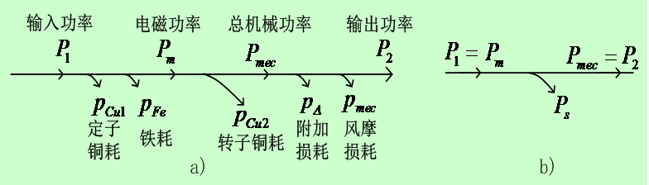
附：异步电动机功率(能量)图
一、运动控制系统及其组成
二、运动控制系统的历史与发展
三、运动控制系统转矩控制规律
四、生产机械的负载转矩特性
定义：转差功率 P_{s}＝ s P_{m}
五、交流调速系统应用领域
六、交流调速系统分类
总机械功率
从定子传入转子的电磁功率
转子铜耗
（转差功率）

Slide 24
（一）异步电动机调速
交流调速系统的主要类型（按照电动机能量转换分类）
一、运动控制系统及其组成
转差功率：从能量转换的角度看，转差功率是否增大，能量是被消耗掉还是得到利用，是评价调速系统效率高低的标志。
按转差功率流向将异步电动机的调速系统分成三类。
二、运动控制系统的历史与发展
转差功率消耗型（系统效率较低）----调压调速
全部转差功率都转换成热能消耗在转子回路中。
以增加转差功率的消耗来换取转速降低（恒转矩负载时），越到低速效率越低。
结构简单，设备成本少，还有一定的应用价值。
三、运动控制系统转矩控制规律
四、生产机械的负载转矩特性
转差功率馈送型（系统效率稍高）----串级调速
转差功率一部分被消耗掉，大部分则通过变流装置回馈给电网或转化成机械能予以利用。
功率既可以从转子馈入又可以馈出的系统称作双馈调速系统。
效率较高，只能采用绕线转子感应电动机。
五、交流调速系统应用领域
转差功率不变型（系统效率最高）----变频调速
六、交流调速系统分类
变压变频调速，转子铜损基本不变，转子电路中没有附加的损耗，效率最高。
须配置与电动机容量相当的变压变频器，设备成本最高。
变极对数调速也是转差功率不变型调速系统，属于有级调速。

Slide 25
~
P_{m}
一、运动控制系统及其组成
异步电动机的转速 n 表示为
P₂
二、运动控制系统的历史与发展
P_{s}
三、运动控制系统转矩控制规律
调定子电压
调转子电压
串级调速
四、生产机械的负载转矩特性
转差功率消耗型
变转差率调速
变极调速
变频调速
转差功率回馈型
五、交流调速系统应用领域
交流调速
六、交流调速系统分类
转差功率不变型
效率最高
变频调速是交流调速中效率最高，静态及动态特性最为优良，目前应用最广的一种交流调速方法。
Notes:
25
按照交流异步电机的原理，从定子传入转子的电磁功率Pm可分成两部分：一部分是拖动负载的有效功率，称作机械功率P₂=（1-s）Pm ；另一部分是传输给转子电路的转差功率Ps=sPm，与转差率 s 成正比。
从能量转换的角度上看，转差功率是否增大，是消耗掉还是得到回收，是评价调速系统效率高低的标志。从这点出发，可以把异步电机的调速系统分成三类：转差功率消耗型、转差功率回馈型和转差功率不变型。调定子电压、调转子电压调速方法将全部转差功率都转换成热能消耗掉，属于转差功率消耗型调速方式。这类调速系统以增加转差功率的消耗换取转速的下降，转速越低，效率越低。因此转差功率消耗型调速方式效率最低。但因系统结构简单，目前仍有一定应用场合。
串级调速：转差功率的一小部分消耗掉，大部分则通过变流装置回馈电网，或转化为机械能予以利用。串级调速属于转差功率回馈型 ，调速效率显然比转差功率消耗型要高，但要增加一些设备。增设变流装置需要消耗一部分功率，因此还不及转差功率不变型的效率。
变极调速和变频调速方法属于转差功率不变型，无论转速高低，转差功率的消耗基本不变，因此效率最高。其中变极对数的调速方法，只能进行有级调速，应用场合有限。变频调速调速范围宽、平滑性好。其调速性能几乎可以和直流调速相媲美。
通过对不同交流调速方式的简单介绍，我们发现变频调速是交流调速中效率最高，静态及动态特性最为优良的调速方式，是目前应用最广的一种高性能的交流调速方法。
因此，在这一章我们将学习变频调速方式。

Slide 26
（二） 同步电动机调速
一、运动控制系统及其组成
同步电动机没有转差，也就没有转差功率，所以同步电动机调速系统只能是转差功率不变型。
同步电动机转子极对数是固定的，只能靠变压变频调速。
二、运动控制系统的历史与发展
三、运动控制系统转矩控制规律
从频率控制的方式来看，同步电动机调速可分为他控变频调速和自控变频调速两类。
自控变频调速利用转子磁极位置检测信号来控制变压变频装置换相，又称作无换向器电动机调速，或无刷直流电动机调速。
四、生产机械的负载转矩特性
注意：
五、交流调速系统应用领域
基于交流电动机的稳态模型，其动态性能不高，是在交流调速发展初期出现的。
基于交流电动机的动态模型，能实现高动态性能，是随着客观需要和研究成果陆续开发出来的。
六、交流调速系统分类

Slide 27


本单元学习要求
小结：
通过本单元的学习，了解运动控制系统及其组成，运动控制系统的历史与发展，运动控制系统转矩控制规律，生产机械的负载转矩特性；重点掌握交流调速系统应用领域，交流调速系统分类。
作业:
对应章节全部思考题和习题。

